Slide 1

Angular
Od zera do front-end developera ;)

Slide 2
Angular Forms
Template-driven Forms
Reactive Forms
Używa template komponentu
Testy jednostkowe DOM
Używa two-way binding
Proste formularze
Używa template komponentu
Tworzy Form Model (musi odzwierciedlać template)
Testy jednostkowe Form Model
Walidacja w Form Model
Skalowalne
Bardziej skomplikowane formularze

Slide 3
setValue vs patchValue
this.heroForm.setValue({
name: hero.name,
…
});
setValue
this.heroForm.patchValue({
name: hero.name
});
patchValue

Slide 4

FormBuilder
Tworzy formularz na podstawie konfiguracji
Mniej kodu do napisania
Jest serwisem

Slide 5
FormBuilder
this.heroForm = this.fb.group({
name: ’’
});
wartość
this.heroForm = this.fb.group({
name: {value:’’, disabled:true}
});
obiekt
this.heroForm = this.fb.group({
name: [{value:’’, disabled:true}]
});
tablica

Slide 6
Walidatory
this.heroForm = this.fb.group({
name: [’’, Validators.required]
});
jeden
wartość
this.heroForm = this.fb.group({
name: [’’,
[Validators.required,
Validators.minLength(3)]]
});
obiekt
wiele
tablica

Slide 7
Custom Validator
function customValidator(control:AbstractControl): {[key: string]: boolean} | null
{
return isSomethingWrong ? {'customValidator':true} :
null;
};

Slide 8
Custom Validator z parametrami
function customValidator(param:any): ValidatorFn {
return (control: AbstractControl): {[key: string]: boolean} | null => {
return isSomethingWrong ? {'customValidator': true} : null;
};
}

Slide 9
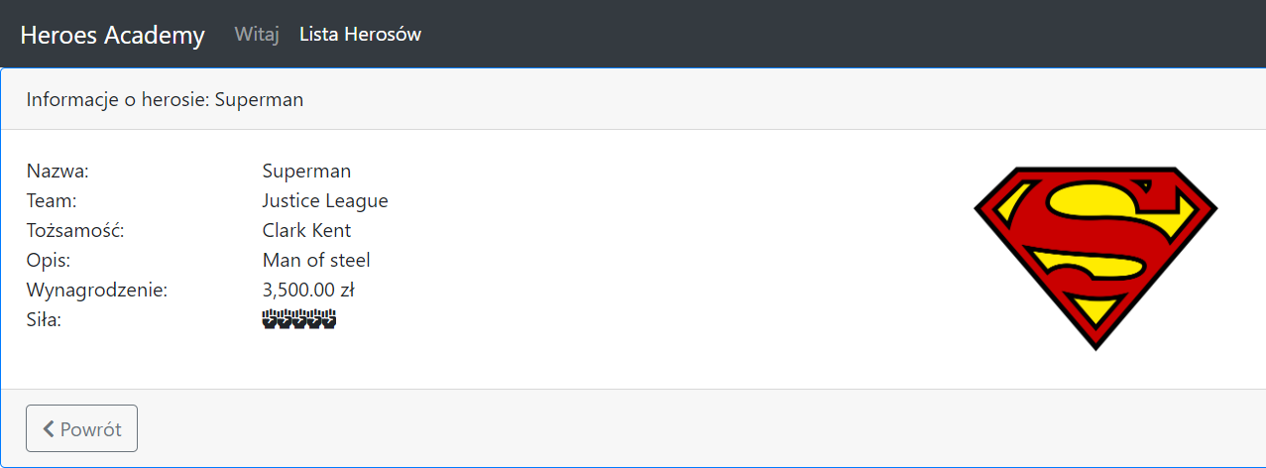
Zadanie domowe – wersja ultimate
Dodać obsługę pomagierów

Slide 10

Zagadnienia dodatkowe
Angular Forms
Reactive Forms
Dynamic Forms
HTML 5 Validation
VS Code Shortcuts

